Slide 1



Sekolah Tinggi Ilmu Komputer
Data Mining
Analisis Sentimen Ulasan Produk Online Menggunakan Metode Text Mining dan Klasifikasi Navie Bayes
(Studi Kasus:Tokopedia Product Reviews 2019)
Inkana Arwa : 2311060065
Sahira Khairan Najah : 2311060125
Siti Sarah Maulani : 2311060080
Sri Mutmainah : 2311060081
Dosen Matakuliah:
Victor Ilyas Sugara, M.Kom

Slide 2


Sekolah Tinggi Ilmu Komputer
Data Mining
Perkembangan e-commerce di Indonesia, khususnya Tokopedia, menyebabkan meningkatnya jumlah ulasan produk yang berisi opini dan pengalaman konsumen. Ulasan tersebut penting karena memengaruhi keputusan pembelian dan reputasi produk maupun toko. Namun, banyaknya ulasan membuat analisis manual menjadi tidak efisien. Oleh karena itu, penelitian ini menerapkan teknik text mining dan analisis sentimen menggunakan metode Naive Bayes untuk mengklasifikasikan ulasan ke dalam kategori positif, netral, dan negatif guna memperoleh gambaran persepsi konsumen secara otomatis dan efisien.
Latar
Belakang
02

Slide 3


Sekolah Tinggi Ilmu Komputer
Data Mining
Rumusan Masalah
Bagaiman penerapan Teknik text mining pada data ulasan produk Tokopedia?
02.
Bagaimana hasil klasifikasi sentiment ulasan produk menggunakan metode Naïve Bayes?
01.
Seberapa baik performa metode Naïve Bayes dalam mengklasiifikasikan sentiment ulasan produk ke dalam kategori positif, netral, dan negatif?
03.
03

Slide 4
Sekolah Tinggi Ilmu Komputer
Data Mining
Tujuan Penelitian
01.
02.
03.
Mengevaluasi performa metode Naive Bayes dalam mengklasifikasikan sentimen ulasan produk online berdasarkan nilai akurasi, precision, dan recall.
Menerapkan teknik text mining pada data ulasan produk Tokopedia.
Mengklasifikasikan sentimen ulasan produk menggunakan metode Naive Bayes ke dalam kategori positif, netral, dan negatif.
04

Slide 5
Sekolah Tinggi Ilmu Komputer
Data Mining
Landasan Teori
Evaluasi performa merupakan tahap penting dalam proses klasifikasi untuk mengetahui sejauh mana model mampu mengelompokkan data ke dalam kelas yang tepat. Dalam analisis sentimen, evaluasi performa dilakukan untuk menilai kemampuan algoritma klasifikasi dalam mengklasifikasikan teks ulasan ke dalam kategori sentimen positif, netral, dan negatif. Pengukuran performa umumnya menggunakan metrik akurasi, precision, recall, dan F1-score yang diperoleh dari confusion matrix. Metrik tersebut digunakan untuk menilai tingkat ketepatan dan keandalan model dalam melakukan klasifikasi. Oleh karena itu, evaluasi performa diperlukan untuk mengetahui efektivitas metode Naive Bayes dalam mengklasifikasikan sentimen ulasan produk.
05

Slide 6




Sekolah Tinggi Ilmu Komputer
Data Mining
Dataset Penelitian
Sumber
Teknik sampling
Tokopedia Product Reviews 2019 ( Hugging Face)
Random Sampling
Data awal
Data Digunakan
40.000 ulasan
700 ulasan
06

Slide 7
Sekolah Tinggi Ilmu Komputer
Data Mining
Variabel Penelitian
01.
02.
05.
Review text (teks ulasan)
Rating Produk (1-5)
Kategori produk
03.
04.
06.
Sentimen (positif, netral, negatif)
Nama produk
Nama toko
07

Slide 8
Sekolah Tinggi Ilmu Komputer
Data Mining
Metodologi Penelitian
Penelitian ini menggunakan metodologi CRISP-DM (Cross-Industry Standard Process for Data Mining), yaitu kerangka kerja standar dalam data mining yang digunakan untuk mengolah data mentah menjadi informasi yang bernilai. Metodologi ini dipilih karena memiliki tahapan yang sistematis dan g, sehingga sesuai untuk proses analisis sentimen dan evaluasi model secara terarah.
Business Understanding
Data Understanding
Data Preparation
Modeling
Evaluation
Tahap ini bertujuan untuk memahami permasalahan dan tujuan penelitian, yaitu sulitnya analisis sentimen konsumen secara manual akibat banyaknya ulasan produk di Tokopedia.
Pada tahap ini dilakukan pemahaman terhadap data ulasan produk Tokopedia yang berasal dari Tokopedia Product Reviews 2019 melalui platform HuggingFace sebagai dasar analisis sentimen.
Tahap data preparation meliputi pemilihan dan pelabelan data, random sampling menjadi 699 ulasan, text preprocessing, serta representasi fitur TF-IDF menggunakan WEKA.
Pada tahap modeling, algoritma Naive Bayes digunakan untuk membangun model klasifikasi sentimen dan diuji menggunakan 10-fold cross-validation.
Tahap evaluation menilai performa model Naive Bayes menggunakan metrik akurasi, precision, recall, F1-score, dan confusion matrix.
08

Slide 9
Sekolah Tinggi Ilmu Komputer
Data Mining
Metode Klasifikasi
Algoritma
Tools
Pengujian
Naive Bayes
WEKA
10-Fold Cross Validation
Alasan:
Algoritma Klasifikasi berbasis probalistik yang menggunakan Torma Bayes, bersifat sederhana, efisien, dan cocok untuk klasifikasi data teks.
09

Slide 10

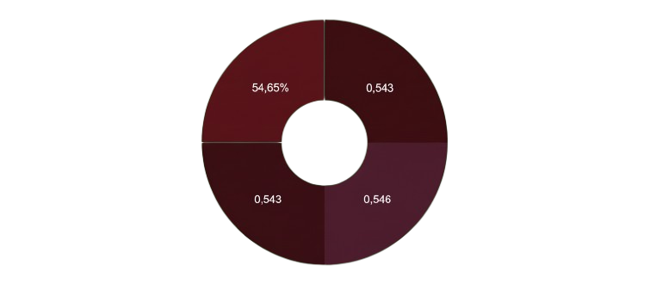

Sekolah Tinggi Ilmu Komputer
Data Mining
Hasil Penelitian
F1-score (rata-rata):
Akurasi
Hasil tersebut menunjukkan bahwa model Naive Bayes mampu mengklasifikasikan sentimen ulasan produk dengan performa yang cukup baik, terutama pada kategori sentimen positif dan negatif.
Recall (rata-rata):
Precision (rata-rata):
Hasil Klasifikasi Naïve Bayes
10

Slide 11
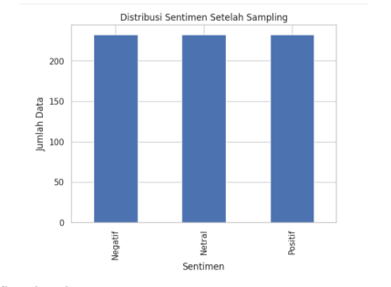
Sekolah Tinggi Ilmu Komputer
Data Mining
Grafik Hasil Penelitian
Distribusi data sentimen setelah proses random sampling menunjukkan jumlah data yang relatif seimbang pada setiap kategori, yaitu sentimen positif, netral, dan negatif. Keseimbangan data ini bertujuan untuk mengurangi bias model dan meningkatkan keadilan serta akurasi dalam proses klasifikasi sentimen.
11

Slide 12
Sekolah Tinggi Ilmu Komputer
Data Mining
Kesimpulan
Teknik text mining berhasil diterapkan untuk menganalisis sentimen ulasan produk Tokopedia melalui proses text preprocessing. Metode Naive Bayes dengan fitur TF-IDF dan 10-fold cross validation mampu mengklasifikasikan sentimen positif, netral, dan negatif dengan akurasi 54,65%, dengan performa yang lebih baik pada sentimen positif dan negatif. Secara umum, Naive Bayes dapat digunakan sebagai pendekatan dasar dalam analisis sentimen ulasan produk online.
13

Slide 13
Sekolah Tinggi Ilmu Komputer
Data Mining
Saran
Penelitian selanjutnya disarankan untuk menggunakan jumlah data yang lebih besar agar hasil analisis lebih representatif. Selain itu, penggunaan metode klasifikasi lain atau pengembangan teknik preprocessing dapat dipertimbangkan untuk meningkatkan performa klasifikasi, khususnya pada sentimen netral
13

Slide 14
TERIMA KASIH

